Slide 1

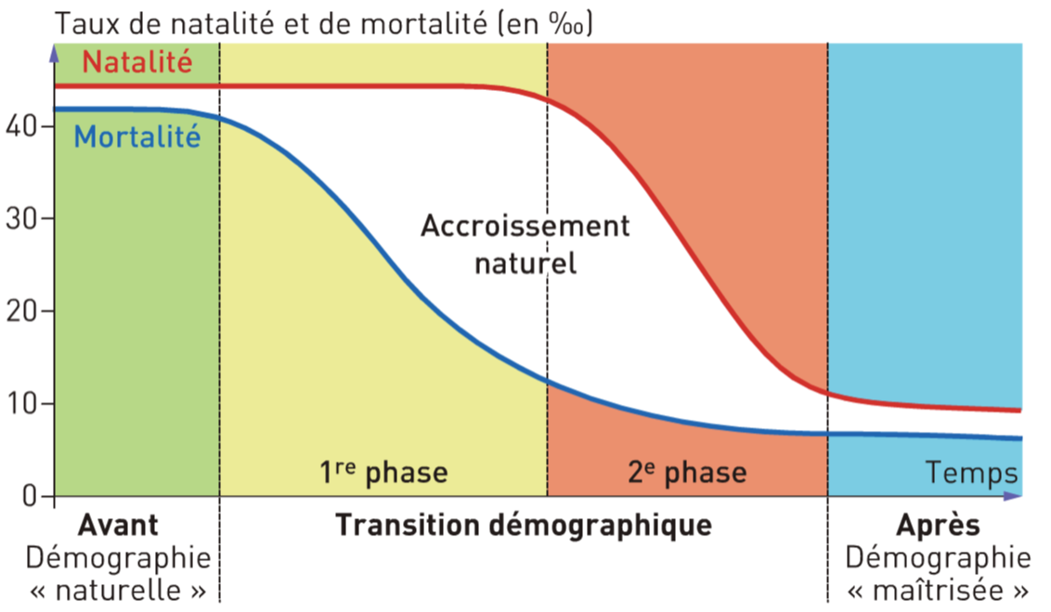
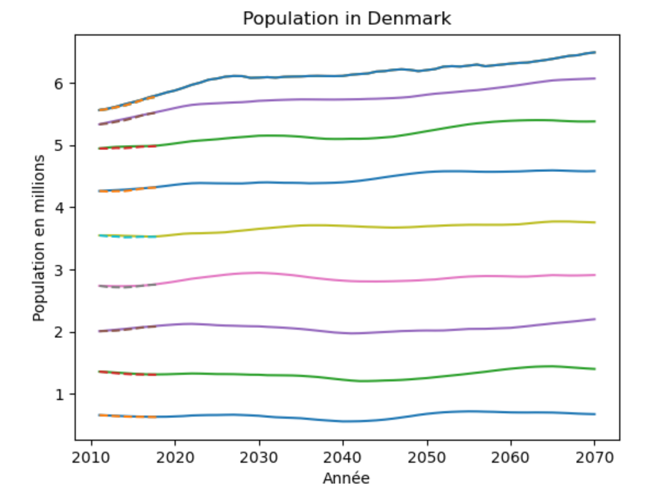
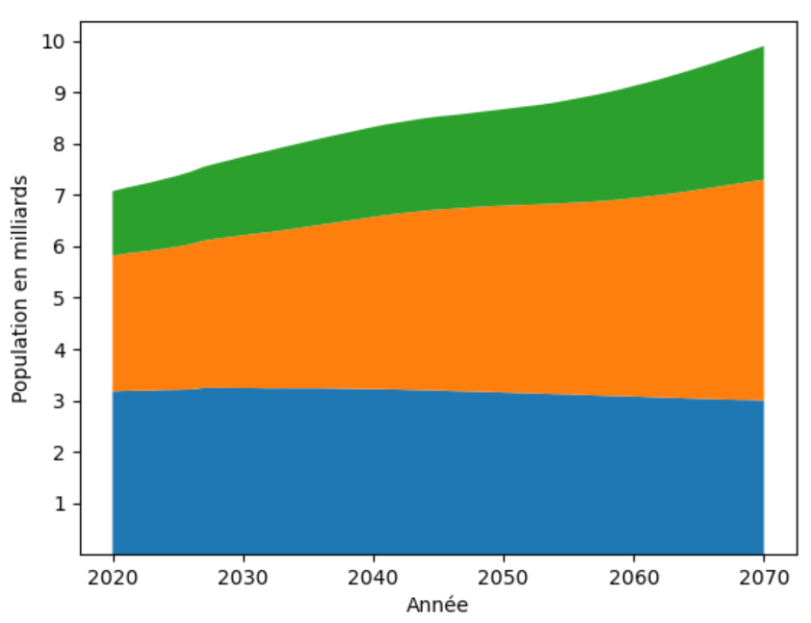
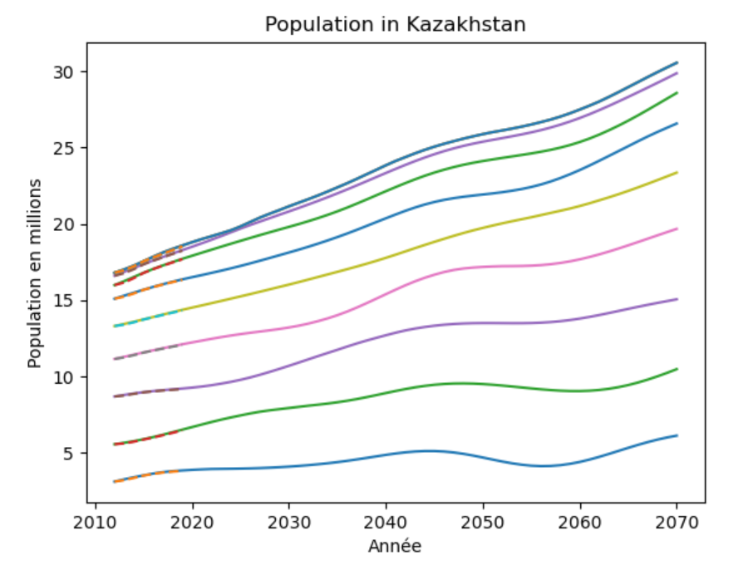
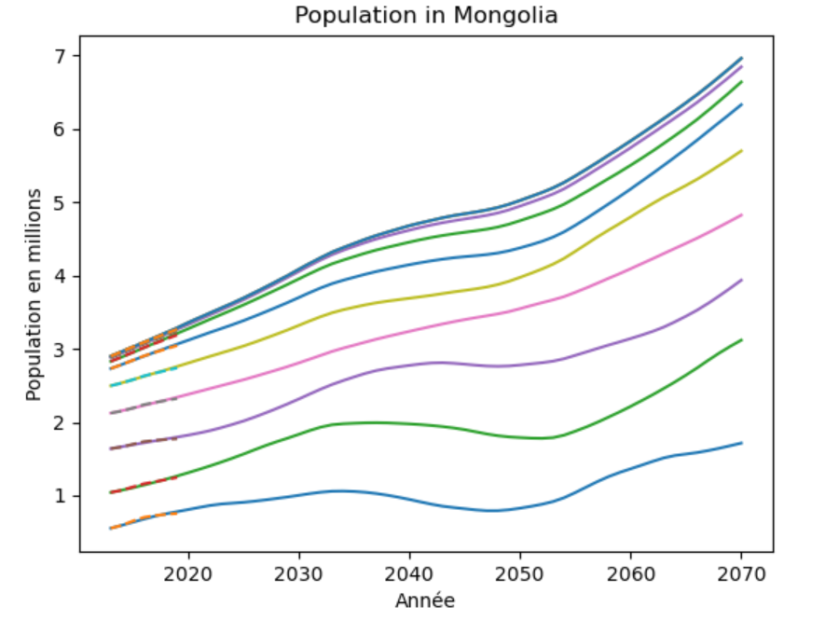






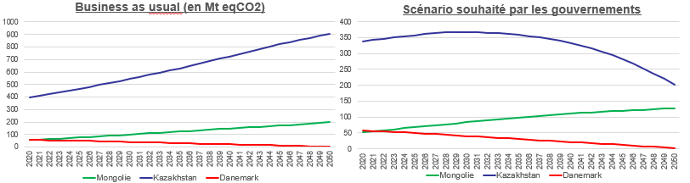

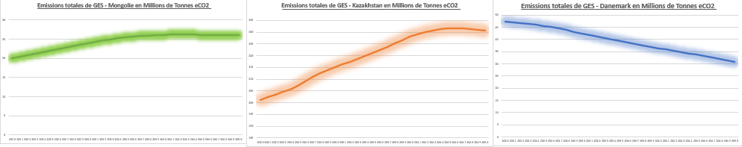
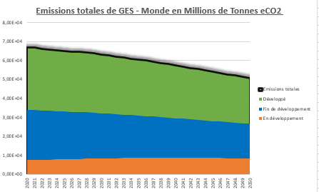


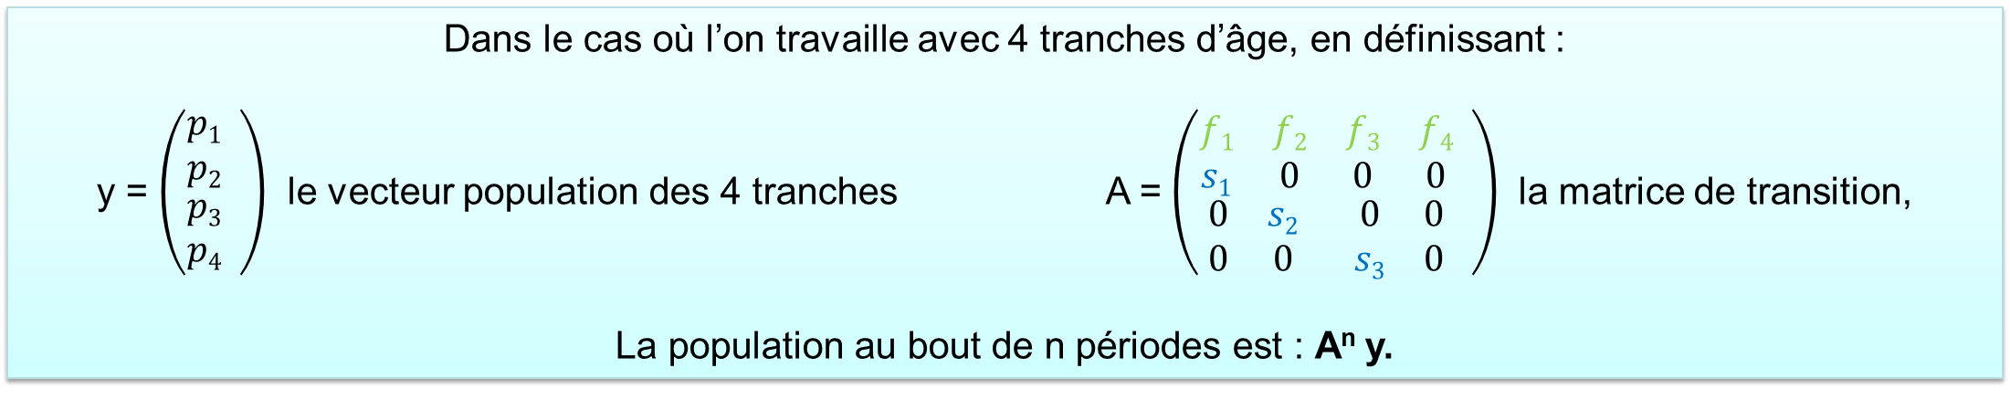
Population, changement climatique et énergie
UE 14
Terre et société
Mini-projet
Projet N°01
Tristan Cotillard, Florestan Fontaine, Max Fressonnet, Yiqiong HU, Guillaume Richard
MODELISATION DE LA POPULATION
On adopte le modèle de Lewis (1942).
La population d’un pays est divisée en tranches d’âges i dont on cherche à déterminer le taux de fertilité f_{i}, et le taux de survie s_{i} sur une certaine période de temps.
On considère ces facteurs constants au cours du temps et on les détermine à l’aide de bases de données de la population d’un pays.
Le modèle
Différents régimes
démographiques
Le monde en 3 types de pays
T₀
Tranche 1
Tranche 2
Tranche 3
Tranche 4
T₁
Tranche 1
Tranche 2
Tranche 3
Tranche 4
Transition Fini
Développé
Tendance pour chaque catégorie
Dans le cas où l’on travaille avec 4 tranches d’âge, en définissant :
y = $\left(\begin{matrix}\begin{matrix}p1 \\ p2\end{matrix} \\ \begin{matrix}p3 \\ p4\end{matrix}\end{matrix} \right)$ le vecteur population des 4 tranches A = $\left(\begin{matrix}\begin{matrix}f1 & f2 \\ s1 & 0\end{matrix} & \begin{matrix}f3 & f4 \\ 0 & 0\end{matrix} \\ \begin{matrix}0 & s2 \\ 0 & 0\end{matrix} & \begin{matrix}0 & 0 \\ s3 & 0\end{matrix}\end{matrix} \right)$ la matrice de transition,
La population au bout de n périodes est : A^{n} y.
Fin de Transition
Fin de développement
Calcul moyen sur quelques pays
Tendance mondiale
En cours de Transition
En développement
Développé Danemark
Résultats
Population par année pour un pays dans chaque catégorie :
En pontillés : données réelles, et en trait plein : données simulées. La ième courbe en partant du bas représente les personnes âgées de moins de 10i ans et la dernière le total.
Population totale par catégorie en cumulé :
En BLEU la population pour la catégorie développé
En ORANGE la population pour la catégorie Fin de développement
En VERT la population pour la catégorie En développement
En développement Mongolie
Evolution de la population mondiale
Fin de développement Kazakhstan
MODELISATION DES EMISSIONS DE GAZ A EFFET DE SERRE
Agriculture
+
Transports
+
Bâtiments
+
Energie
+
Industrie
=
80% des émissions
Agriculture
-5%/an de viandes ovines et bovines remplacées par :
Danemark et Kazakhstan:
Mongolie:
Transports électrification totale du parc automobile
Notre
modèle
Modèle
Energie
Décarbonation de l’électricité et augmentation de la production au Kazakhstan et Mongolie
Industrie
-5%/an pour le Danemark
-3%/an pour le Kazakhstan
constant pour la Mongolie
Bâtiments
÷4 d’ici 2050 des émissions au Danemark
Répartition des émissions de gaz à effet de serre dans le monde par activité, 2004, hors ozone. (Source IPCC)
Deux autres modèles :
Business as usual et respect des accord internationaux
Application du modèle au monde entier
Emissions totales dans les trois pays typiques
On extrapole
www.mines-paristech.fr

